Slide 1
Кафедра бухгалтерського обліку і аудиту
Узагальнення результатів анкетування здобувачів вищої освіти спеціальності 071 «Облік і оподаткування», освітня програма «Облік і аудит» ступеня магістра (денна та заочна форма навчання) у 2 семестрі 2023-2024 н.р.
Гарант освітньо-професійної програми
«Облік і аудит»
спеціальності 071 «Облік і оподаткування»
к.е.н., доцент Прохар Н.В.

Slide 2
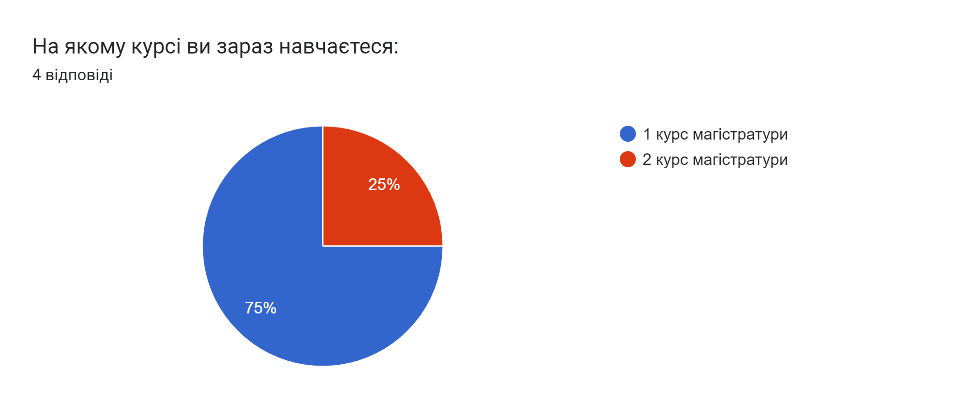

Slide 3
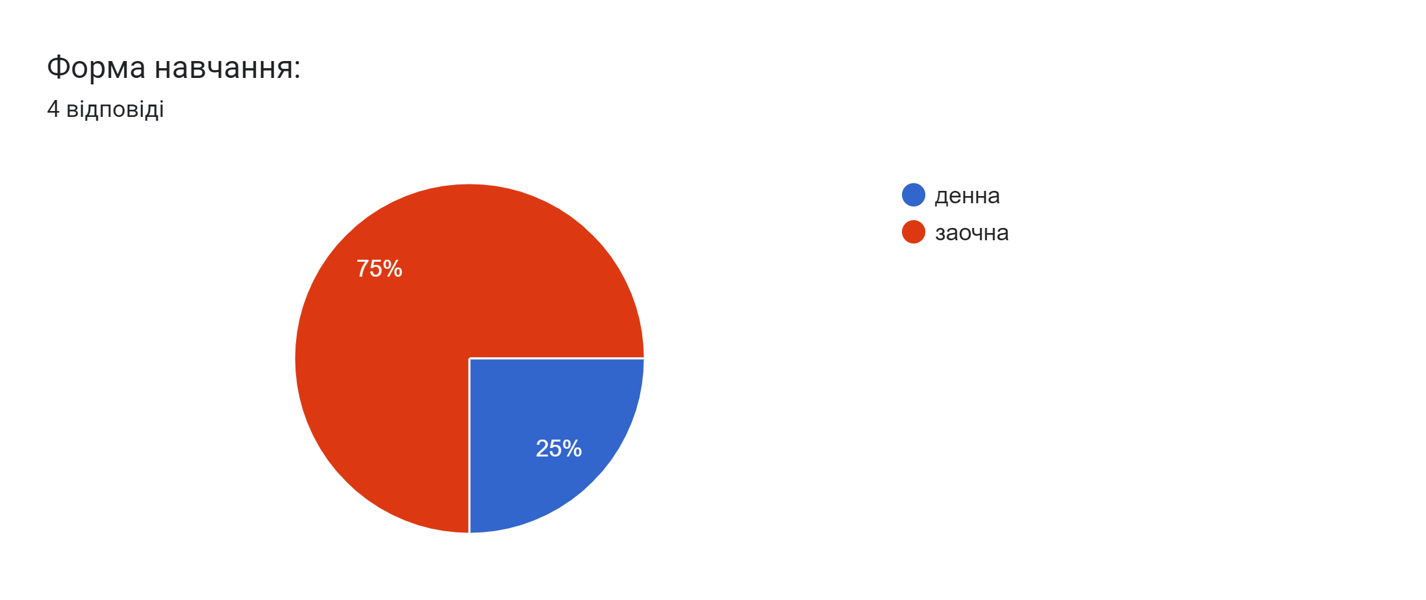

Slide 6
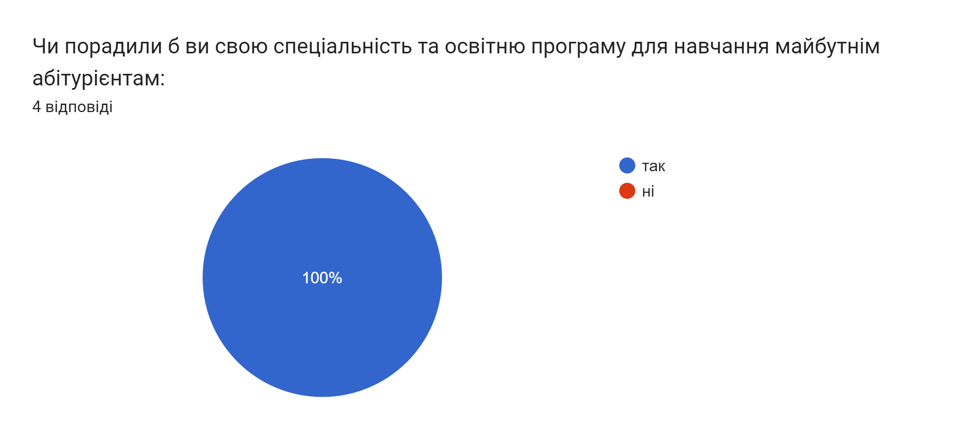

Slide 7
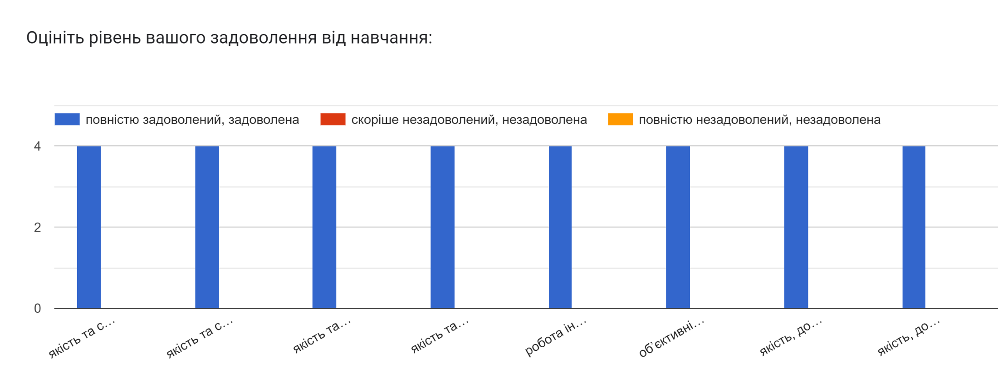

Slide 9
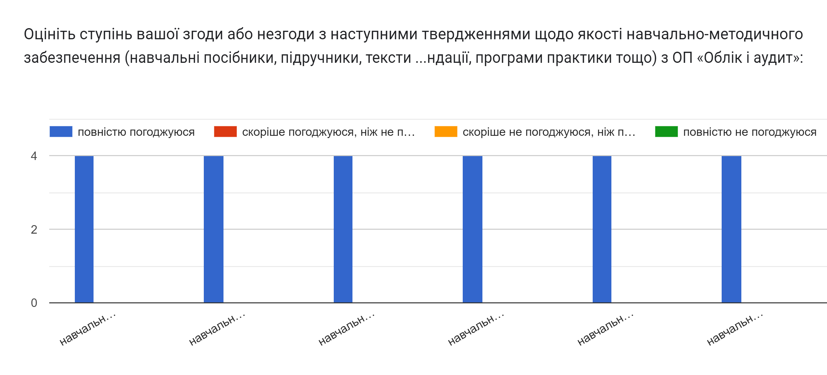

Slide 10
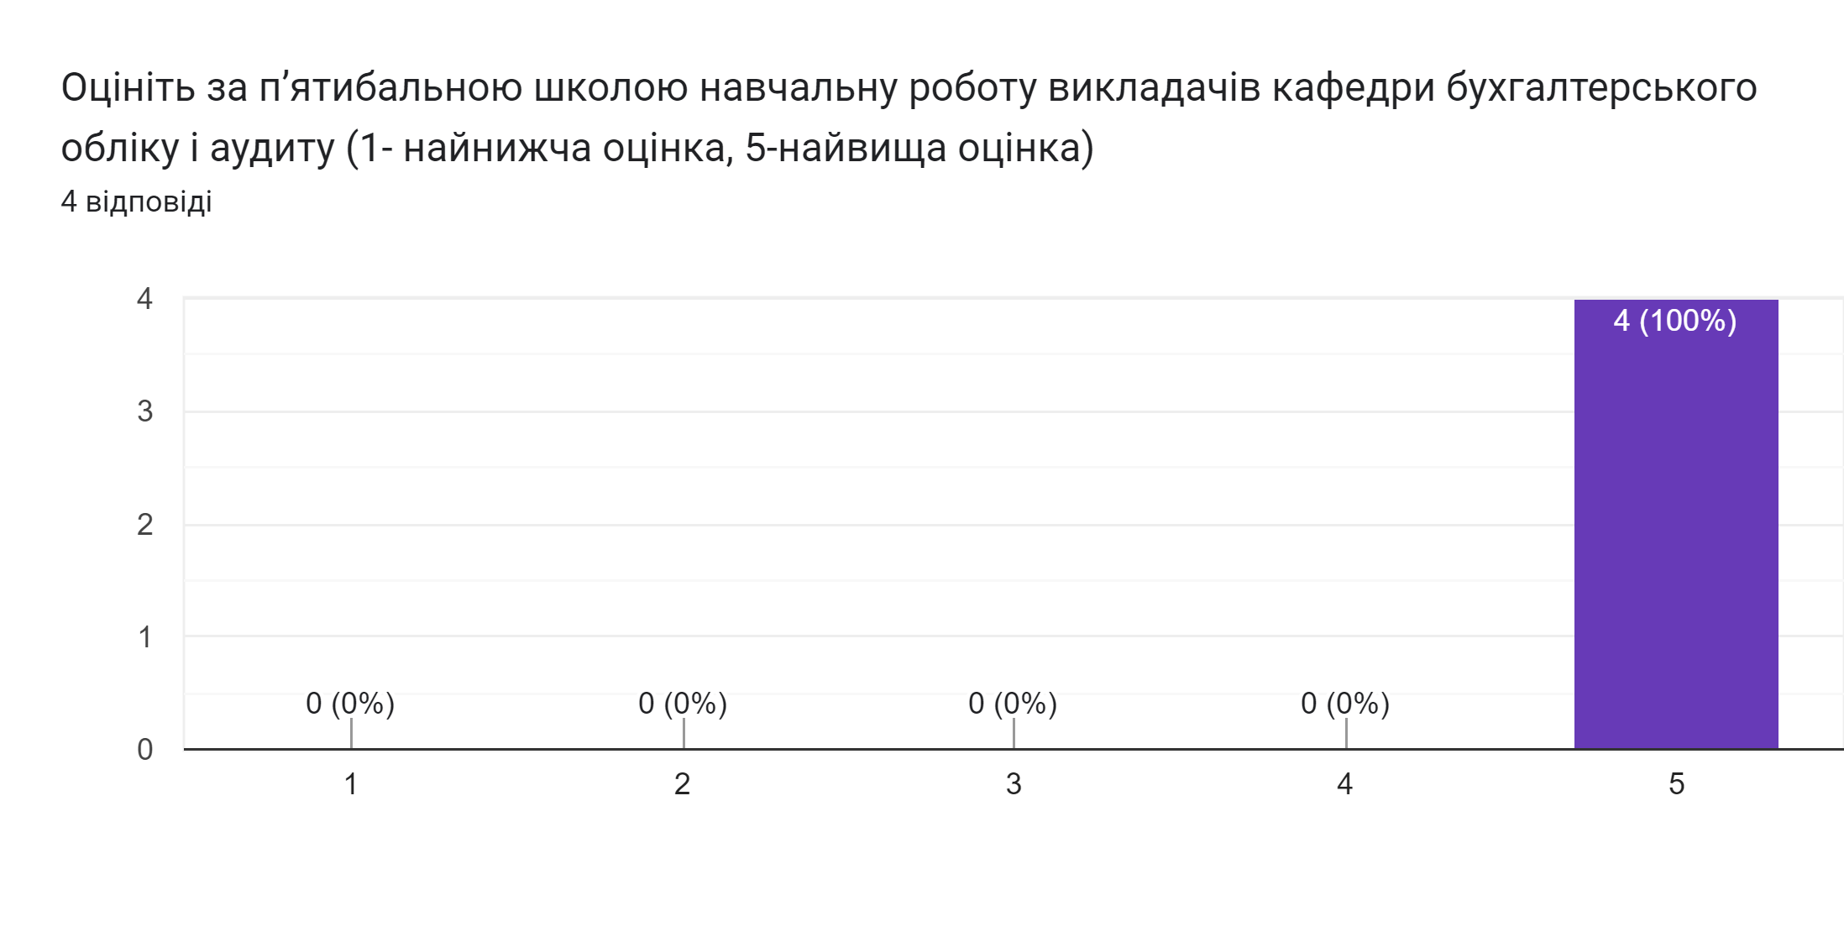

Slide 11
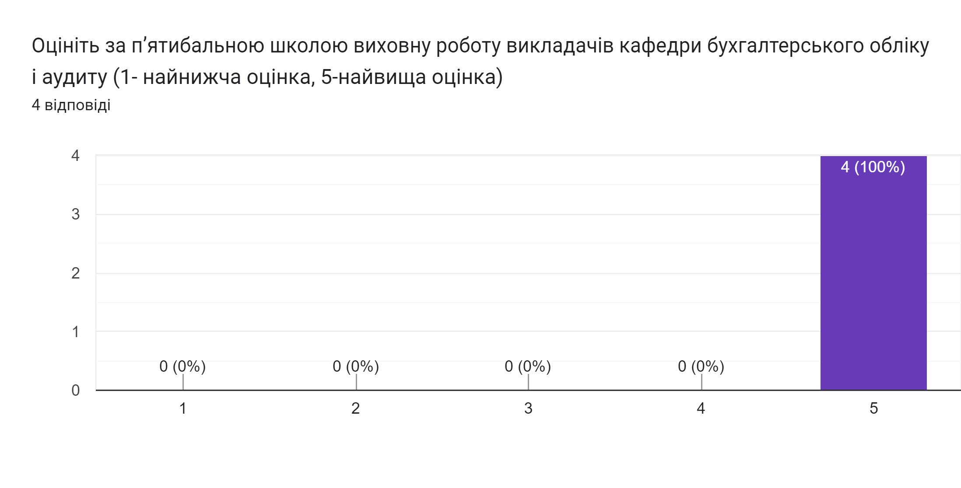

Slide 12
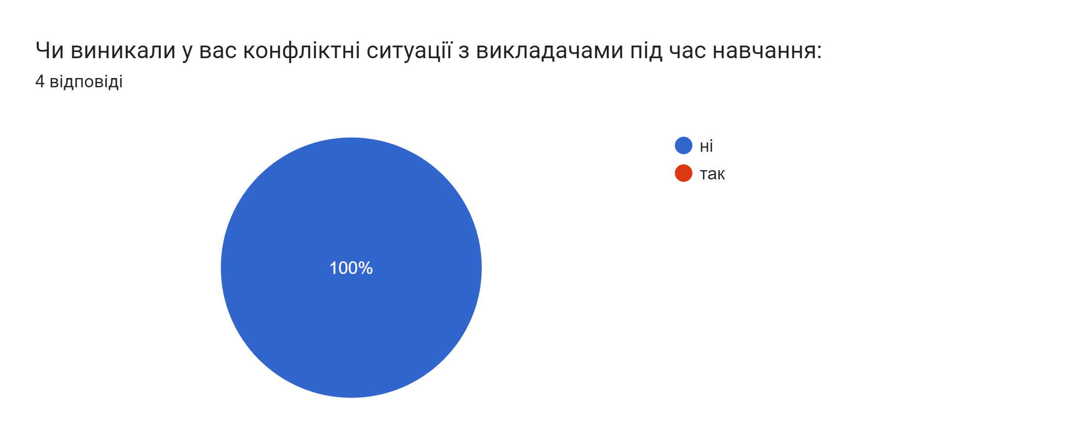

Slide 15
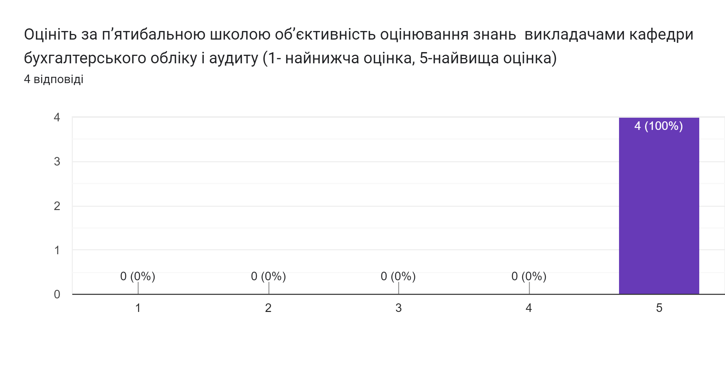

Slide 17
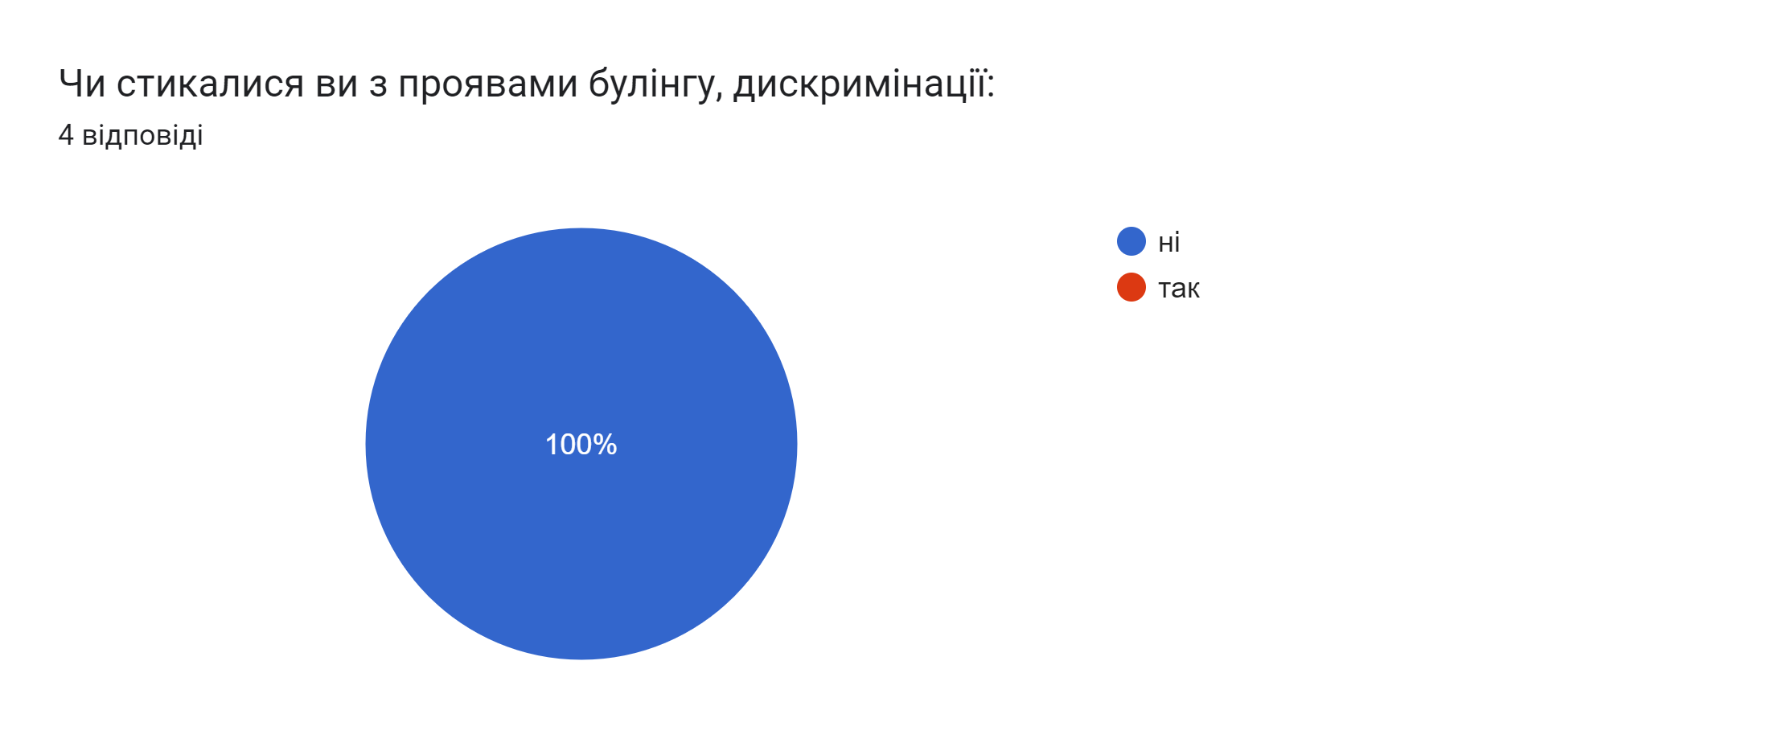

Slide 18
Ваші пропозиції щодо вдосконалення ОП «Облік і аудит»:
1 відповідь
Ввести дисципліну Податкове консультування

Slide 19
ДЯКУЮ ЗА УВАГУ!

